Slide 1

CHÀO MỪNG CÁC EM
ĐẾN VỚI GIỜ HỌC TRỰC TUYẾN
LỚP 3A1

Slide 2

Thứ sáu ngày 7 tháng 1 năm 2022
Tiếng Việt
Ôn tiết 4

Slide 3
MỤC TIÊU BÀI HỌC
Ôn luyện tập đọc và học thuộc lòng
Ôn luyện về dấu chấm, dấu phẩy.

Slide 4





Ôn luyện tập đọc và học thuộc lòng

Slide 5
1
Học sinh đọc một đoạn trong bài tập đọc “Nắng phương Nam” trang 94-95. Trả lời một trong các câu hỏi sau:
1. Uyên và các bạn đi đâu, vào dịp nào ?
2. Nghe đọc thư Vân, các bạn ước mong điều gì ?
3. Phương nghĩ ra sáng kiến gì?
4.Vì sao các bạn chọn cành mai làm quà Tết cho Vân ?
5. Chọn thêm một tên khác cho truyện ?
a. Câu chuyện cuối năm.
b. Tình bạn.
c. Cành mai Tết.

Slide 6
1. Uyên và các bạn đi chợ hoa, vào ngày 28 Tết.
2. Nghe đọc thư Vân, các bạn ước mong gửi cho Vân được ít nắng phương Nam.
3. Phương nghĩ ra sáng kiến gửi tặng Vân ở ngoài Bắc một cành mai.
4. Các bạn chọn cành mai làm quà Tết cho Vân vì cành mai chở nắng phương Nam đến cho Vân trong những ngày đông rét buốt.
5. Chọn thêm một tên khác cho truyện :
b. Tình bạn.
.

Slide 7
2
Học sinh đọc một đoạn trong bài tập đọc “ Cảnh đẹp non sông” trang 97-98. Trả lời một trong các câu hỏi sau:
1. Mỗi câu ca dao nói đến một vùng. Đó là những vùng nào ?
2. Mỗi vùng có cảnh gì đẹp ?
3. Theo em, ai đã giữ gìn tô điểm cho non sông ta ngày càng đẹp hơn?

Slide 8
1. Mỗi câu ca dao nói đến một vùng. Những vùng đó là : Lạng Sơn, Hà Nội, Nghệ An-Hà Tĩnh, Thừa thiên –Huế và Đà Nẵng; Thành phố Hồ Chí Minh, Đồng Nai; Long An - Tiền Giang-Đồng Tháp.
2. Mỗi vùng có cảnh đẹp( HS tự nêu)
3. Theo em, cha ông ta từ bao đời nay đã giữ gìn tô điểm cho non sông ta ngày càng đẹp hơn.

Slide 9
3
Học sinh đọc một đoạn trong bài tập đọc “Người con của Tây Nguyên” trang 103- 104. Trả lời một trong các câu hỏi sau:
1. Anh Núp được tỉnh cử đi đâu?
2. Ở Đại hội về , anh Núp kể cho dân làng biết những gì ?
3. Chi tiết nào cho thấy Đại hội rất khâm phục thành tích của dân làng Kông Hoa ?
4. Đại hội tặng dân làng Kông Hoa những gì ? Khi xem những vật đó, thái độ của mọi người ra sao ?

Slide 10
1. Anh Núp được tỉnh cử đi dự Đại hội thi đua.
2. Ở Đại hội về , anh Núp kể cho dân làng biết : đất nước mình bây giờ rất mạnh, mọi người đều đoàn kết đánh giặc, làm rẫy giỏi.
3. Chi tiết cho thấy Đại hội rất khâm phục thành tích của dân làng Kông Hoa là : sau khi nghe Núp kể về thành tích chiến đấu của dân làng, nhiều người chạy lên, đặt Núp trên vai, công kênh đi khắp nhà.
4. Đại hội tặng dân làng Kông Hoa một cái ảnh Bok Hồ vác cuốc đi làm rẫy, một bộ quần áo bằng lụa của Bok Hồ, một cây cờ có thêu chữ, một huân chương cho Núp.Khi xem những vật đó, thái độ của mọi người rất tôn trọng, coi như vật thiêng liêng.

Slide 11
4
Học sinh đọc một đoạn trong bài tập đọc “Cửa Tùng” trang 109 - 110. Trả lời một trong các câu hỏi sau:
1. Cảnh hai bên bờ sông Bến Hải có gì đẹp ?
2. Em hiểu thế nào là “ Bà Chúa của bãi tắm” ?
3. Sắc màu nước biển Cửa Tùng có gì đặc biệt ?
4. Người xưa so sánh bờ biển Cửa Tùng với cái gì ?

Slide 12
1. Cảnh hai bên bờ sông Bến Hải có : thôn xóm mướt màu xanh của lũy tre làng và những rặng phi lao rì rào gió thổi.
2. Em hiểu “ Bà Chúa của bãi tắm” là bãi biển đẹp nhất trong các bãi tắm.
3. Sắc màu nước biển Cửa Tùng đặc biệt là thay đổi 3 lần trong một ngày.
4. Người xưa so sánh bờ biển Cửa Tùng với chiếc lược đồi mồi đẹp và quý giá cài trên mái tóc bạch kim của sóng biển.

Slide 13
Học sinh đọc một đoạn trong bài tập đọc “ Người liên lạc nhỏ ” trang 112 - 113. Trả lời một trong các câu hỏi sau:
1. Anh Kim Đồng được giao nhiệm vụ gì ?
2. Vì sao bác cán bộ phải đóng vai một ông già Nùng ?
3. Cách đi đường của hai bác cháu như thế nào ?
4. Hãy tìm những chi tiết nói lên sự nhanh trí và dũng cảm của Kim Đồng khi gặp địch ?
5

Slide 14
Ôn luyện về dấu chấm, dấu phẩy

Slide 15

Bài 2: Em điền dấu chấm hay dấu phẩy vào mỗi ô trống trong đoạn văn sau?
Cà Mau đất xốp mùa nắng đất nẻ chân chim, nền nhà cũng rạn nứt trên cái đất phập phều và lắm gió lắm dông như thế cây đứng lẻ khó mà chống chọi nổi. Cây bình bát cây bần cũng phải quây quần thành chòm thành rặng rễ phải dài phải cắm sâu vào lòng đất.
Theo MAI VĂN TẠO

Slide 16
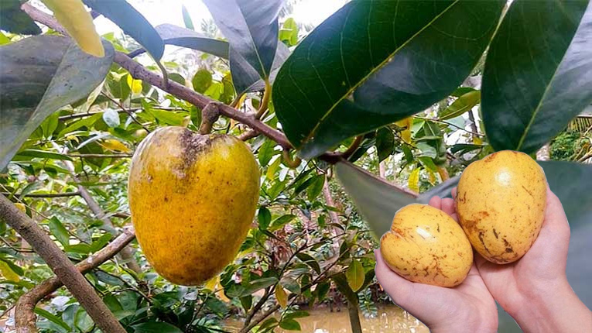
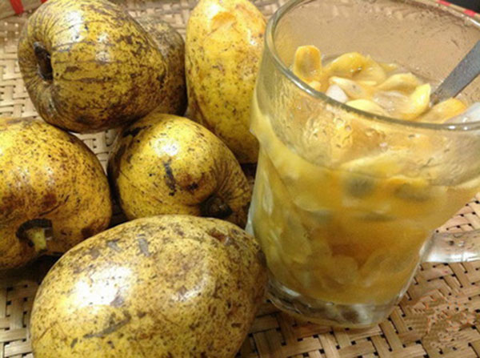
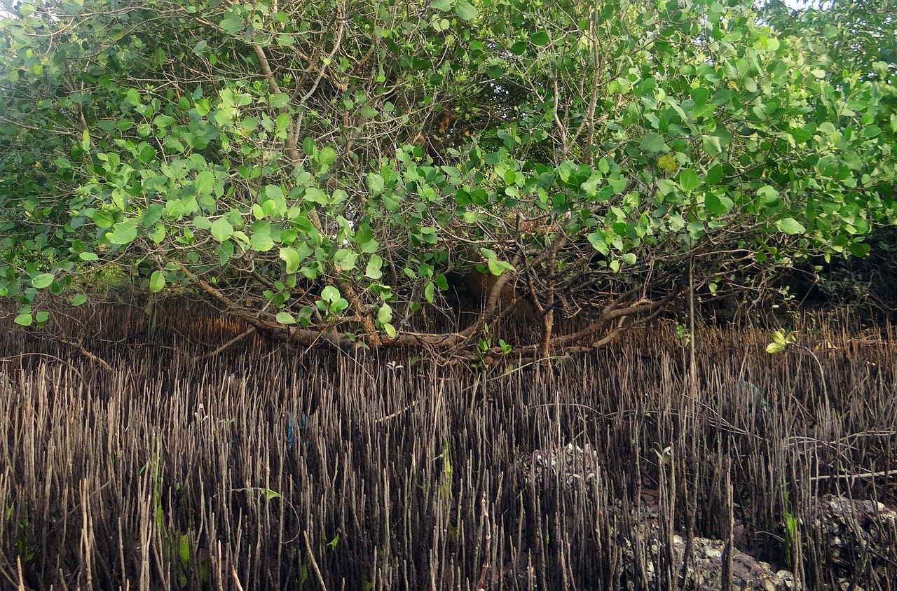
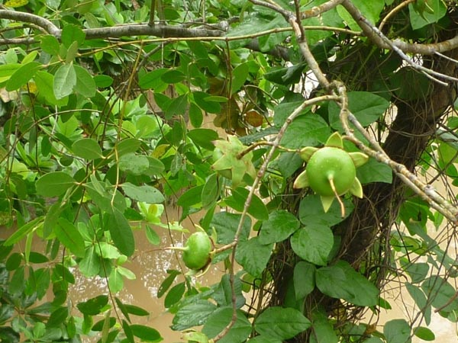
- Cây bần: cây mọc ở vùng nước lợ, có rễ phụ nhọn và xốp nhô ngược lên khỏi mặt bùn.
- Cây bình bát: cây thuộc họ na, vỏ quả có từng ô năm góc mờ, thịt màu vàng nhạt hay hồng, ăn được.

Slide 17
Dùng để kết thúc câu kể
DẤU CHẤM
Đặt cuối câu kể
Notes:
Để làm tốt bài tập, cô
nhắc lại kiến thức cũ

Slide 18
Ngăn cách những từ chỉ thời gian, địa điểm, nguyên nhân ở đầu câu với các bộ phận khác trong câu.
DẤU PHẨY
Ngăn cách các ý liệt kê trong câu.

Slide 19
Bài 2. Em điền dấu chấm hay dấu phẩy vào mỗi ô trống trong đoạn văn sau?
.
,
Cà Mau đất xốp mùa nắng đất nẻ chân chim, nền nhà cũng rạn nứt trên cái đất phập phều và lắm gió lắm dông như thế cây đứng lẻ khó mà chống chọi nổi. Cây bình bát cây bần cũng phải quây quần thành chòm thành rặng rễ phải dài phải cắm sâu vào lòng đất.
Theo MAI VĂN TẠO
Mùa
.
Trên
,
,
,
.
,
Rễ

Slide 20



CHÀO TẠM BIỆT CÁC CON!

